Slide 1
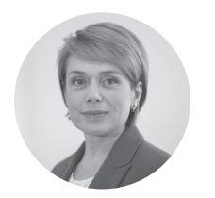
Маємо запустити багато процесів одночасно:
- зупинити падіння якості та доступності освіти, орієнтувати її зміст на
компетентності,
-«перенавчити» вчителів,
змінити структуру школи, забезпечити ці перетворення ресурсами.
При цьому –
зберегти все найкраще, що є в українській школі.

Slide 2
МЕТА НОВОЇ ШКОЛИ
Метою повної загальної середньої освіти є різнобічний розвиток, виховання і соціалізація особистості, яка усвідомлює себе громадянином України, здатна до життя в суспільстві та цивілізованої взаємодії з природою, має прагнення до самовдосконалення і навчання впродовж життя, готова до свідомого життєвого вибору та самореалізації, трудової діяльності та громадянської активності

Slide 3
ВИПУСКНИК НОВОЇ ШКОЛИ
Особистість
Цілісна особистість, усебічно розвинена, здатна до критичного мислення
Патріот
Патріот з активною позицією, який діє згідно з морально-етичними принципами і здатний приймати відповідальні рішення
Інноватор
Інноватор, здатний змінювати навколишній світ, розвивати економіку, конкурувати на ринку праці, вчитися впродовж життя

Slide 4

ОСВІЧЕНІ УКРАЇНЦІ,
ВСЕБІЧНО РОЗВИНЕНІ,
ВІДПОВІДАЛЬНІ
ГРОМАДЯНИ І ПАТРІОТИ,
ЗДАТНІ ДО ІННОВАЦІЙ, –
ОСЬ ХТО ПОВЕДЕ
УКРАЇНСЬКУ ЕКОНОМІКУ
ВПЕРЕД У ХХІ СТОЛІТТІ

Slide 5
ФОРМУЛА НОВОЇ ШКОЛИ
Новий зміст освіти, заснований на формуванні компетентностей, необхідних для успішної самореалізації в суспільстві.

Slide 6
ФОРМУЛА НОВОЇ ШКОЛИ
Умотивований учитель, який має свободу творчості й розвивається професійно.

Slide 7
ФОРМУЛА НОВОЇ ШКОЛИ
Наскрізний процес виховання, який формує цінності.

Slide 8
ФОРМУЛА НОВОЇ ШКОЛИ
Децентралізація та ефективне управління, що надасть школі реальну автономію.

Slide 9
ФОРМУЛА НОВОЇ ШКОЛИ
Педагогіка, що ґрунтується на партнерстві між учнем, учителем і батьками.

Slide 10
ФОРМУЛА НОВОЇ ШКОЛИ
Орієнтація на потреби учня в освітньому процесі, дитиноцентризм.

Slide 11
ФОРМУЛА НОВОЇ ШКОЛИ
Нова структура школи, яка дозволяє
добре засвоїти новий зміст і набути
компетентності для життя.

Slide 12
ФОРМУЛА НОВОЇ ШКОЛИ
Справедливий розподіл публічних коштів, який забезпечує рівний
доступ усіх дітей до якісної освіти

Slide 13
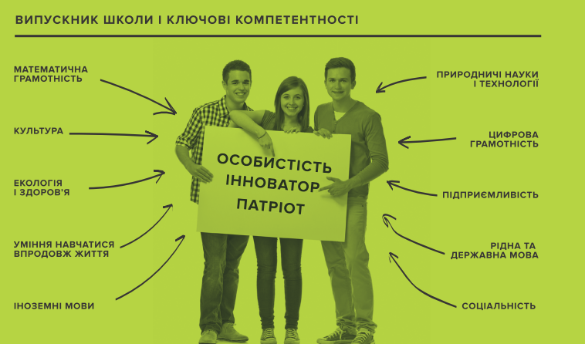

Slide 14
10 КЛЮЧОВИХ КОМПЕТЕНТНОСТЕЙ НОВОЇ УКРАЇНСЬКОЇ ШКОЛИ
Спілкування державною (і рідною у разі відмінності) мовами.
Це вміння усно і письмово висловлювати й тлумачити поняття, думки, почуття, факти та погляди (через слухання, говоріння, читання, письмо, застосування мультимедійних засобів). Здатність реагувати мовними засобами на повний спектр соціальних і культурних явищ – у навчанні, на роботі, вдома, у вільний час.
Усвідомлення ролі ефективного спілкування.

Slide 15
10 КЛЮЧОВИХ КОМПЕТЕНТНОСТЕЙ НОВОЇ УКРАЇНСЬКОЇ ШКОЛИ
Спілкування іноземними мовами.
Уміння належно розуміти висловлене іноземною мовою, усно і письмово висловлювати і тлумачити поняття, думки, почуття, факти та погляди (через слухання, говоріння, читання і письмо) у широкому діапазоні соціальних і культурних контекстів. Уміння посередницької діяльності та міжкультурного спілкування.

Slide 16
10 КЛЮЧОВИХ КОМПЕТЕНТНОСТЕЙ НОВОЇ УКРАЇНСЬКОЇ ШКОЛИ
Математична грамотність.
Уміння застосовувати математичні (числові та геометричні) методи для вирішення прикладних завдань у різних сферах діяльності. Здатність до розуміння і використання простих математичних моделей. Уміння будувати такі моделі для вирішення проблем.

Slide 17
10 КЛЮЧОВИХ КОМПЕТЕНТНОСТЕЙ НОВОЇ УКРАЇНСЬКОЇ ШКОЛИ
Компетентності в природничих
науках і технологіях.
Наукове розуміння природи і сучасних технологій, а також здатність застосовувати його в практичній діяльності. Уміння застосовувати науковий метод, спостерігати, аналізувати, формулювати гіпотези, збирати дані, проводити експерименти, аналізувати результати.

Slide 18
10 КЛЮЧОВИХ КОМПЕТЕНТНОСТЕЙ НОВОЇ УКРАЇНСЬКОЇ ШКОЛИ
Інформаційно-цифрова компетентність передбачає впевнене, а водночас критичне застосування інформаційно- комунікаційних технологій (ІКТ) для створення, пошуку, обробки, обміну інформацією на роботі, в публічному просторі та приватному спілкуванні. Інформаційна й медіа-грамотність, основи програмування, алгоритмічне мислення, роботи з базами даних, навички безпеки в Інтернеті та кібербезпеці. Розуміння етики роботи з інформацією (авторське право, інтелектуальна власність тощо).

Slide 19
10 КЛЮЧОВИХ КОМПЕТЕНТНОСТЕЙ НОВОЇ УКРАЇНСЬКОЇ ШКОЛИ
Уміння навчатися впродовж життя.
Здатність до пошуку та засвоєння нових знань, набуття нових вмінь і навичок, організації навчального процесу (власного і колективного), зокрема через ефективне керування ресурсами та інформаційними потоками, вміння визначати навчальні цілі та способи їх досягнення, вибудовувати свою навчальну траєкторію, оцінювати власні результати

Slide 20
10 КЛЮЧОВИХ КОМПЕТЕНТНОСТЕЙ НОВОЇ УКРАЇНСЬКОЇ ШКОЛИ
Соціальні і громадянські компетентності
Усі форми поведінки, які потрібні
для ефективної та конструктивної
участі у громадському житті, на роботі.
Уміння працювати з іншими на результат, попереджати і розв’язувати конфлікти, досягати компромісів.

Slide 21
10 КЛЮЧОВИХ КОМПЕТЕНТНОСТЕЙ НОВОЇ УКРАЇНСЬКОЇ ШКОЛИ
Підприємливість.
Уміння генерувати нові ідеї й ініціативи та втілювати їх у життя з метою підвищення як власного соціального статусу та добробуту, так і розвитку суспільства і держави. Здатність до підприємницького ризику.

Slide 22
10 КЛЮЧОВИХ КОМПЕТЕНТНОСТЕЙ НОВОЇ УКРАЇНСЬКОЇ ШКОЛИ
Загальнокультурна грамотність.
Здатність розуміти твори мистецтва, формувати власні мистецькі смаки, самостійно виражати ідеї, досвід та почуття за допомогою мистецтва. Ця компетентність передбачає глибоке розуміння власної національної ідентичності як підґрунтя відкритого ставлення та поваги до розмаїття культурного вираження інших.

Slide 23
10 КЛЮЧОВИХ КОМПЕТЕНТНОСТЕЙ НОВОЇ УКРАЇНСЬКОЇ ШКОЛИ
Екологічна грамотність і здорове життя.
Уміння розумно та раціонально користуватися природними ресурсами в рамках сталого розвитку, усвідомлення ролі навколишнього середовища для життя і здоров’я людини, здатність і бажання дотримуватися здорового способу життя.

Slide 24
ПЕДАГОГІКА ПАРТНЕРСТВА
Нова школа працюватиме на засадах «педагогіки партнерства».
Основні принципи цього підходу:
повага до особистості;
• доброзичливість і позитивне ставлення;
• довіра у відносинах, стосунках;

Slide 25
ПЕДАГОГІКА ПАРТНЕРСТВА
Основні принципи партнерського підходу:
• діалог – взаємодія – взаємоповага;
• розподілене лідерство (проактивність, право вибору та відповідальність за нього, горизонтальність зв’язків);
• принципи соціального партнерства (рівність сторін, добровільність прийняття зобов’язань, обов’язковість виконання домовленостей).

Slide 26
ПЕДАГОГІКА ПАРТНЕРСТВА
- Повинні широко застосовуватися методи викладання, засновані на співпраці (ігри, проекти (соціальні, дослідницькі), експерименти, групові завдання тощо). - -Учні залучатимуться до спільної діяльності, що сприятиме їхній соціалізації та дозволятиме успішніше оволодівати суспільним досвідом.
- Буде змінено підходи до оцінювання результатів навчання. Оцінки слугуватимуть для аналізу індивідуального прогресу і планування індивідуальної швидкості, а не ранжування учнів.
Оцінки розглядатимуться як рекомендація до дії, а не присуд.

Slide 27
ПЕДАГОГІКА ПАРТНЕРСТВА
Педагогіка партнерства і компетентнісний підхід потребують нового освітнього середовища.
Таке середовище допомагають створити, зокрема, новітні інформаційно-комунікаційні технології.Вони підвищують ефективність роботи педагога, ефективність управління освітнім процесом, а водночас уможливлюють індивідуальний підхід до навчання. Нова школа буде підтримуватися електронною платформою для створення і поширення електронних підручників і навчальних курсів для школярів та вчителів.

Slide 28
ВМОТИВОВАНИЙ УЧИТЕЛЬ
Насамперед учителю буде надано академічну свободу. Учитель зможе готувати власні авторські навчальні програми, власноруч обирати підручники, методи, стратегії, способи і засоби навчання; активно виражати власну фахову думку. Держава гарантуватиме йому свободу від втручання у професійну діяльність.Велика увага приділяється матеріальному стимулюванню. У проекті Закону «Про освіту» закладається норма про підвищення місця вчителя у єдиній тарифній сітці. Учителі, які пройдуть добровільну
незалежну сертифікацію, будуть отримувати надбавку.

Slide 29
ВМОТИВОВАНИЙ УЧИТЕЛЬ
Суттєвих змін зазнає процес і зміст підготовки вчителя.Учителі вивчатимуть особистісно орієнтований та компетентнісний підхід, управління освітнім процесом, психологію групової динаміки тощо. У зв’язку з цим варто говорити про нову роль учителя – не як єдиного наставника та джерело знань, а як коуча, фасилітатора, тьютора, модератора в індивідуальній освітній траєкторії дитини.Збільшиться кількість моделей підготовки вчителя. Форми підвищення кваліфікації буде диверсифіковано: курси при ІППО, семінари, вебінари, он-лайн-курси, конференції, самоосвіта (визнання сертифікатів). Учитель отримає право вибору місця і способу підвищення кваліфікації, як передбачено проектом Закону «Про освіту».

Slide 30
ВМОТИВОВАНИЙ УЧИТЕЛЬ
Держава буде підтримувати вчительські професійні спільноти.
На допомогу вчителеві буде створено освітній портал з методичними та дидактичними матеріалами, українськими е-енциклопедіями, мультимедійними підручниками та інтерактивними он-лайн- ресурсами. Буде кардинально скорочено бюрократичне навантаження, у тому числі завдяки переходу на систему освітнього електронного документообігу (замість, а не в доповнення до існуючої документації).
До роботи в школі будуть залучатися найкращі.

Slide 31
ОРІЄНТАЦІЯ НА УЧНЯ
Дослідження свідчать, що суттєво покращують результати навчання такі засоби персоналізації навчального досвіду, як робота за індивідуальними планами, окремими навчальним траєкторіями, у рамках індивідуальних дослідницьких проектів.

Slide 32
ОРІЄНТАЦІЯ НА УЧНЯ
Освітню діяльність буде організовано з урахуванням навичок
ХХІ століття, відповідно до індивідуальних стилів, темпу,
складності та навчальних траєкторій учнів: від комунікативних
типів завдань (знайти спільну мову з друзями, учителями,
однокласниками, батьками, незнайомими людьми) до творчих
(креативно-інноваційних).
У навчанні будуть враховані вікові особливості фізичного, психіч-
ного і розумового розвитку дітей.
З цією метою запроваджується
двоциклова організація освітнього процесу на рівнях початкової
і базової загальної середньої освіти.

Slide 33
ОРІЄНТАЦІЯ НА УЧНЯ
Учні матимуть свободу вибору предметів та рівня їхньої складності. З’явиться можливість навчання в різновікових предметних або міжпредметних групах.
З цією метою потребує змін також організація простору й класу:
крім класичних варіантів, буде використано новітні, наприклад, мобільні робочі місця, які легко переорієнтовувати для групової роботи.
У Новій школі буде заохочуватися інклюзивна освіта.

Slide 34
ВИХОВАННЯ НА ЦІННОСТЯХ
Найосвіченіша людина може стати найгіршим злочинцем, якщо не розуміє і не поділяє загальнолюдські цінності. Нова українська школа буде формувати ціннісні ставлення і судження, які служать базою для щасливого особистого життя та успішної взаємодії з суспільством.
Відносини між учнями, батьками, вчителями, керівництвом школи та іншими учасниками освітнього процесу буде побудовано на взаємній повазі та діалозі.

Slide 35
НОВА СТРУКТУРА
Новий базовий Закон «Про освіту» передбачає три рівні повної загальної середньої освіти:
• початкова освіта (тривалість чотири роки);
• базова середня освіта, яка здобувається в гімназії (тривалість п’ять років);
• профільна середня освіта, яка здобувається в ліцеї або закладах професійної освіти (тривалість три роки).

Slide 36
Початкова освіта
Початкова освіта нової школи поділятиметься на два цикли:
перший, адаптаційно- ігровий (1-2 класи);
другий, основний (3-4 класи).

Slide 37
Початкова освіта
Перший цикл початкової освіти допоможе учню звикнути до шкільного життя. А саме:
• навчальні завдання і час на їхнє виконання будуть враховувати індивідуальні особливості;
• навчальний матеріал можна буде інтегрувати в змісті споріднених предметів або вводити до складу предметів у вигляді модулів;
• обсяг домашніх завдань буде обмежено;
• навчання буде організовано через діяльність, ігровими методами як у класі, так і поза його межами;
• учитель матиме свободу вибору (створення) навчальних програм у межах стандарту початкової освіти;
• оцінки не будуть виставлятися; найважливіше завдання вчителя – підтримувати в кожному учневі впевненість і мотивацію до пізнання.

Slide 38
Початкова освіта
У другому циклі початкової освіти в учнів буде формуватися почуття відповідальності й самостійність, зокрема:
• у процесі навчання будуть використовуватися методи, які вчать робити самостійний вибір, пов'язувати вивчене з практичним життям, враховують індивідуальність учня;
• запроваджується предметне навчання; частина предметів буде оцінюватися.

Slide 39
Початкова освіта
Після завершення початкової школи навчальні досягнення кожного учня повинні відповідати стандарту початкової школи.
Державна підсумкова атестація здобувачів початкової освіти буде здійснюватися лише з метою моніторингу якості освітньої діяльності закладів і буде проводитися вчителями школи.

Slide 40
Базова середня освіта
Базова середня освіта поділятиметься на два цикли:
перший, адаптаційний (5-6 класи);
другий, базове предметне навчання
(7-9 класи).

Slide 41
Базова середня освіта
Перший цикл буде пробуджувати і підтримувати інтерес до сфер знань і діяльності, передбачених навчальною програмою.
Другий цикл базової середньої освіти сприятиме формуванню учнів як відповідальних членів суспільства, здатних самостійно долати проблеми повсякденного життя, вибирати шлях подальшого навчання відповідно до своїх інтересів і здібностей.

Slide 42
Базова середня освіта
Навчання буде здебільшого предметним. Частину часу буде відведено на предмети за вибором. Після завершення базової середньої освіти учень буде усвідомлювати, які ціннісні орієнтири лежать в основі його вчинків, відчувати відповідальність за результати своєї діяльності.
Результати навчання будуть оцінюватися шляхом державної підсумкової атестації у формі зовнішнього незалежного оцінювання.

Slide 43
Профільна середня освіта
У рамках профільної освіти старшокласник
зможе обирати одне з двох спрямувань
навчання: академічне і професійне.
• академічне, із поглибленим вивченням окремих предметів з орієнтацією на продовження навчання в університеті;
• професійне, яке поряд з отриманням повної загальної середньої освіти забезпечує отримання першої професії (не обмежує можливість продовження освіти).

Slide 44
Профільна середня освіта
Здобуття профільної середньої освіти за академічним спрямуванням буде здійснюватися у академічних ліцеях – як правило, окремих закладах освіти.
Буде створено окрему мережу академічних ліцеїв, на зразок мережі професійних ліцеїв, тобто третій ступінь школи буде відокремлено від другого ступеня.
Випускники академічних ліцеїв будуть проходити державну підсумкову атестацію у формі зовнішнього незалежного оцінювання.

Slide 45
Профільна середня освіта
Профільну середню освіту за професійним спрямуванням будуть здобувати у професійних ліцеях та профільних коледжах. Випускники професійних ліцеїв та коледжів будуть проходити державну підсумкову атестацію у формі зовнішнього незалежного оцінювання. При успішному проходженні ДПА у формі ЗНО випускники професійних ліцеїв та коледжів зможуть вступати до ВНЗ, а випускники коледжів зможуть навчатися у ВНЗ за скороченою програмою.

Slide 46
АВТОНОМІЯ ШКОЛИ І ЯКІСТЬ ОСВІТИ
АДМІНІСТРАТИВНІ ТА НАВЧАЛЬНО-МЕТОДИЧНІ ПОВНОВАЖЕННЯ БУДУТЬ ДЕЛЕГУВАТИСЯ НА РІВЕНЬ ЗАКЛАДУ ОСВІТИ. ШКОЛИ ЗМОЖУТЬ САМОСТІЙНО ФОРМУВАТИ ОСВІТНІ ПРОГРАМИ, СКЛАДАТИ НАВЧАЛЬНІ ПЛАНИ І ПРОГРАМИ З НАВЧАЛЬНИХ ПРЕДМЕТІВ ВІДПОВІДНО ДО СТАНДАРТІВ СЕРЕДНЬОЇ ОСВІТИ, ОБИРАТИ ПІДРУЧНИКИ, МЕТОДИКИ НАВЧАННЯ І ВИХОВАННЯ, РОЗВИВАТИ НАВЧАЛЬНО-МАТЕРІАЛЬНУ БАЗУ

Slide 47
АВТОНОМІЯ ШКОЛИ І ЯКІСТЬ ОСВІТИ
Засновники школи контролюватимуть освітню та фінансово-господарську діяльність закладу освіти, призначатимуть на умовах контракту керівника школи.
Керівник буде обиратися на конкурсних засадах строком до п'яти років і зможе обіймати посаду не більше як два терміни поспіль.

Slide 48
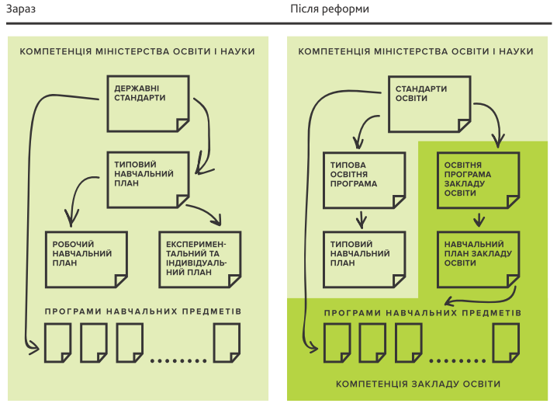
АВТОНОМІЯ ШКОЛИ І ЯКІСТЬ ОСВІТИ

Slide 49
РЕФОРМА НА ДЕСЯТИРІЧЧЯ
Перша фаза реформування освіти (2016-2018 рр.)
• Перегляд навчальних планів і програм
• Пілотний етап створення опорних шкіл базового рівня у сільській місцевості.
• Розроблення і затвердження стандартів початкової освіти на компетентнісній основі.
• Підвищення кваліфікації вчителів початкової школи.
• Школа творення підручників нового покоління.

Slide 50
РЕФОРМА НА ДЕСЯТИРІЧЧЯ
• Формування національної е-платформи електронних курсів та підручників
• Початок роботи початкової школи за новими освітніми стандартами на компетентнісній основі (передбачено проектом Закону України «Про освіту») – 2018 рік.

Slide 51
РЕФОРМА НА ДЕСЯТИРІЧЧЯ
Друга фаза (2019-2022 рр.)
• Розроблення і затвердження стандартів базової середньої освіти на компетентнісній основі – 2019 рік.
• Формування мережі опорних шкіл базового рівня.
• Створення системи незалежного оцінювання результатів навчання за курс базової школи.
• Початок роботи базової школи за новими освітніми стандартами на компетентнісній основі (передбачено проектом Закону України «Про освіту») – 2022 рік.

Slide 52
РЕФОРМА НА ДЕСЯТИРІЧЧЯ
Третя фаза (2023-2029 рр.)
• Розроблення і затвердження стандартів профільної середньої
освіти на компетентнісній основі – 2023 рік.
• Формування мережі закладів ІІІ-рівня (профільної школи) – не пізніше 2025 року.
• Створення системи незалежного оцінювання професійних ква-
ліфікацій випускників професійного профілю старшої школи.
• Початок роботи профільної школи за новими освітніми
стандартами на компетентнісній основі (передбачено проектом
Закону України «Про освіту») – не пізніше 2027 року.
• Перший дванадцятий клас Нової школи – не пізніше 2029 року.

Slide 53
Дякуємо за увагу!

